Slide 1
PHẦN MỀM QUẢN LÝ QUÁN ĂN

Slide 2
Thành viên
21133101 | Nguyễn Duy Hải
21133053 | Nguyễn Trương Thành Long
21133046 | Dương Hoàng Khang
21133032 | Nguyễn Thị Thanh Hiền
21133001 | Lê Lương Trường An

Slide 3
NỘI DUNG
01
02
03
04
Tổng quan đề tài
Phân tích hệ thống
Thiết kế hệ thống
Kết luận
05
Demo

Slide 4
01
Tổng quan đề tài

Slide 5
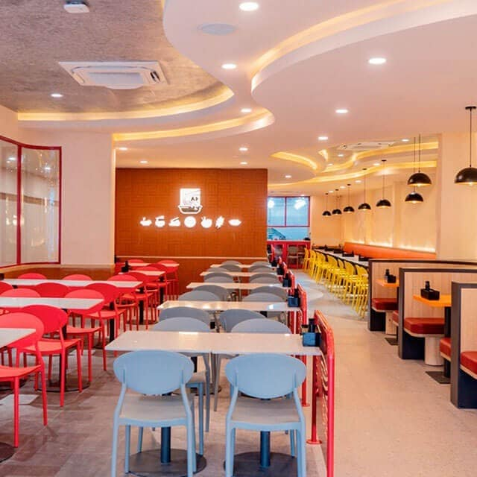
Đồ án phần mềm quản lý quán ăn là một ứng dụng hiện đại được thiết kế để tối ưu hóa quản lý và vận hành các hoạt động hàng ngày của một quán ăn. Với sự tích hợp của nhiều tính năng thông minh, đồ án này giúp quản lý quán ăn dễ dàng theo dõi và điều chỉnh mọi hoạt động từ việc quản lý thực đơn đến thanh toán.

Slide 6


Ngôn ngữ lập trình được sử dụng:
C#
SQL
Phần mềm được sử dụng:
Visual Studio 2022
SQL Server

Slide 7
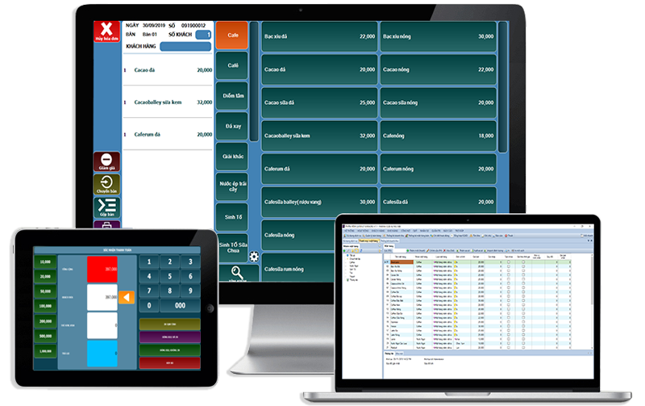
Mục tiêu
Phân quyền người dùng
Quản lý hóa đơn
Quản lý danh mục
Quản lý thực đơn
Quản lý DS bàn
Quản lý doanh thu
Xem thông tin cá nhân
Quản lý tài khoản

Slide 8
02
Phân tích hệ thống

Slide 9
Xác định yêu cầu người dùng
Admin
Quản lý hóa đơn
Quản lý danh mục
Quản lý thực đơn
Quản lý DS bàn
Quản lý doanh thu
Xem thông tin cá nhân
Quản lý tài khoản
Nhân viên
Quản lý hóa đơn
Xem thông tin cá nhân

Slide 10
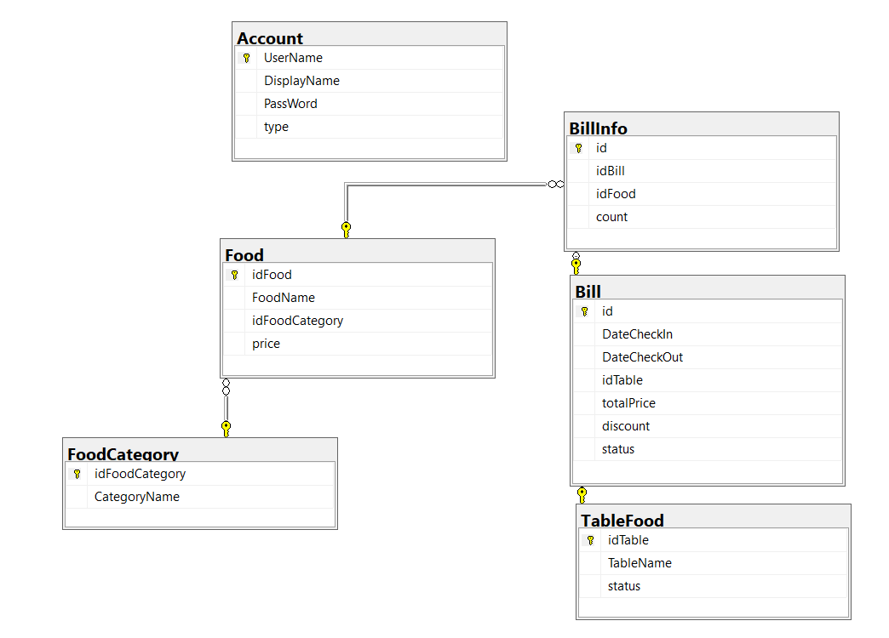
Class Diagram

Slide 11
03. Thiết kế hệ thống

Slide 12
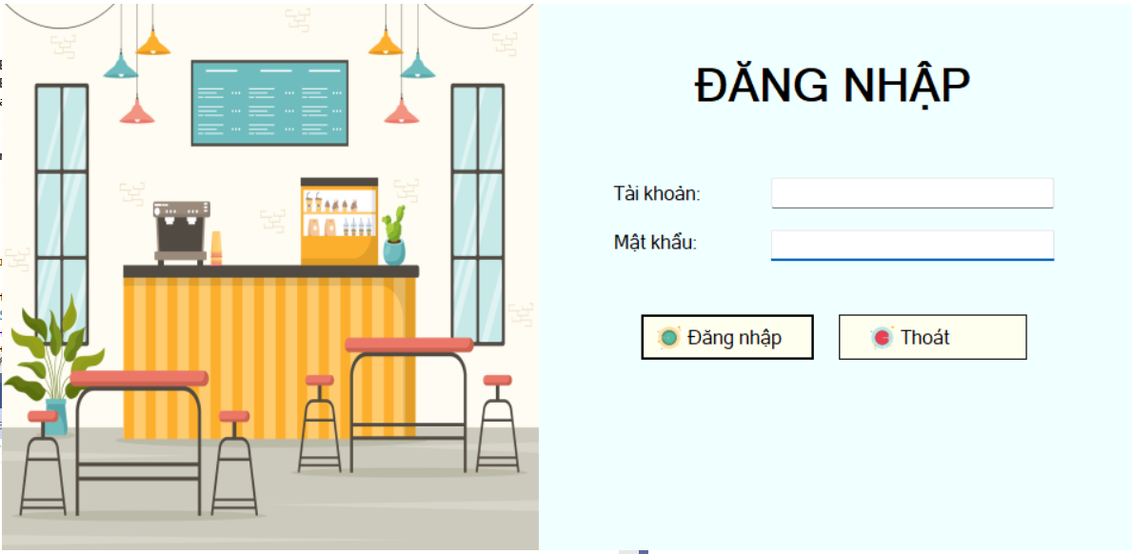
Giao diện đăng nhập

Slide 13
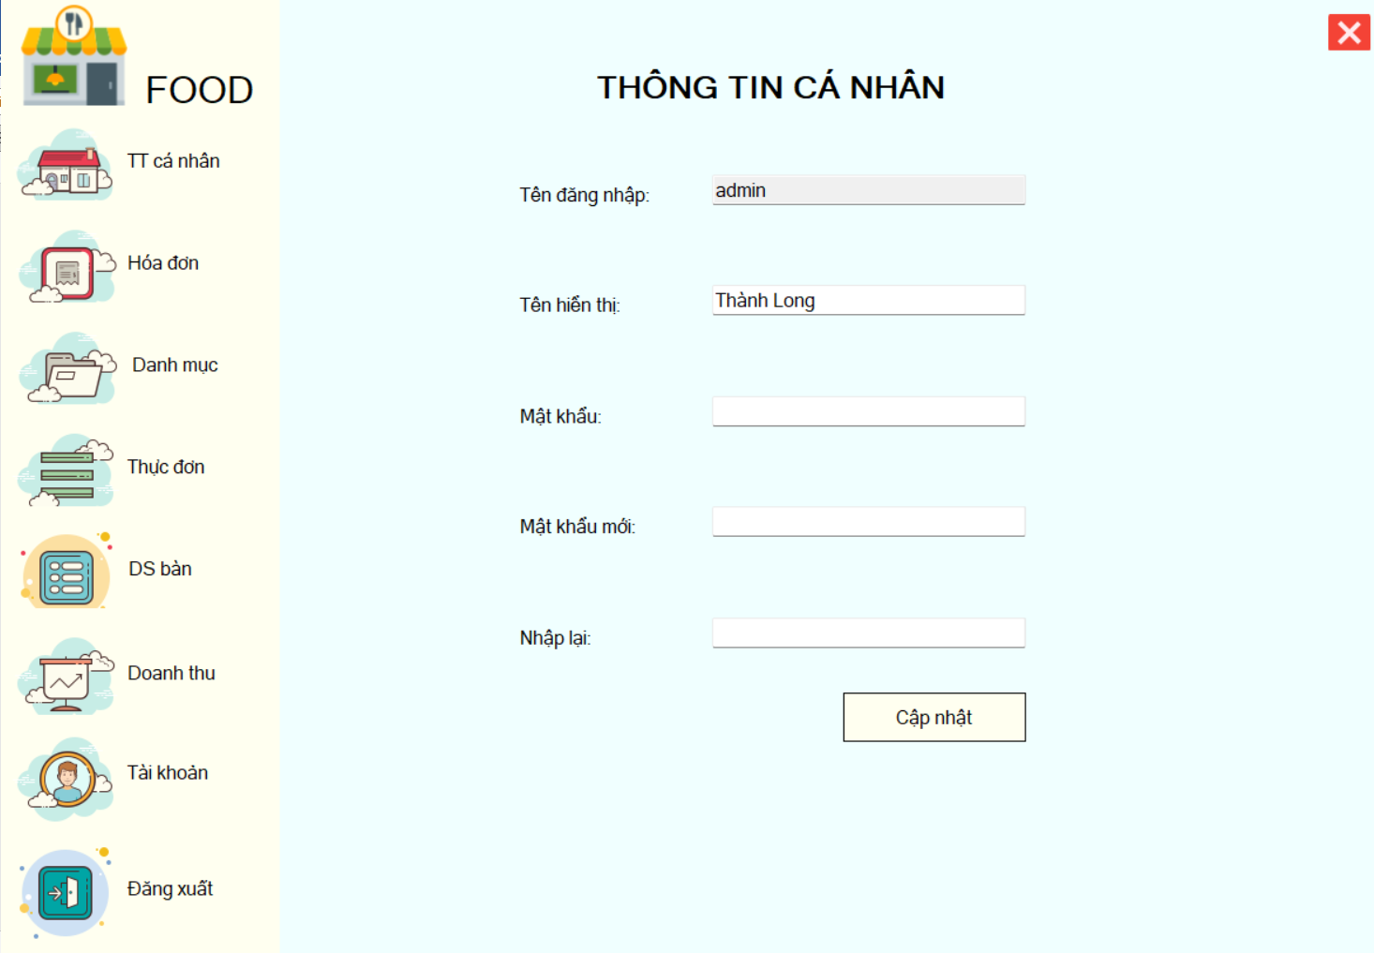
Thông tin cá nhân

Slide 14
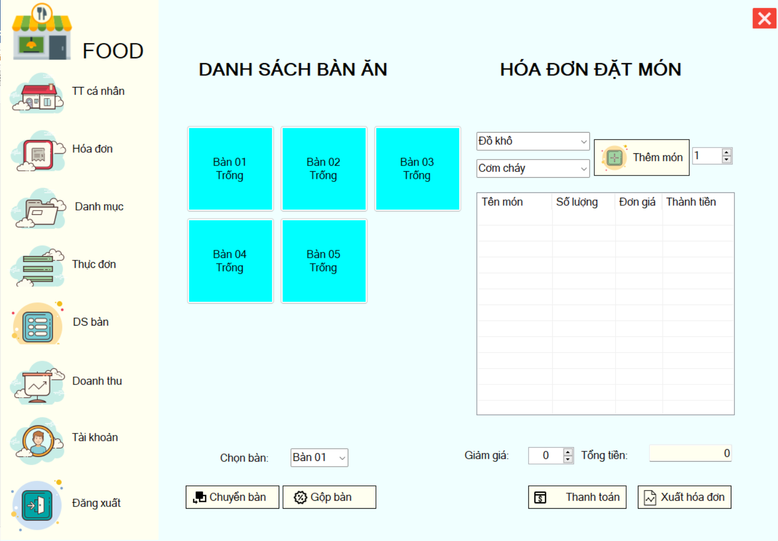
Hóa đơn

Slide 15
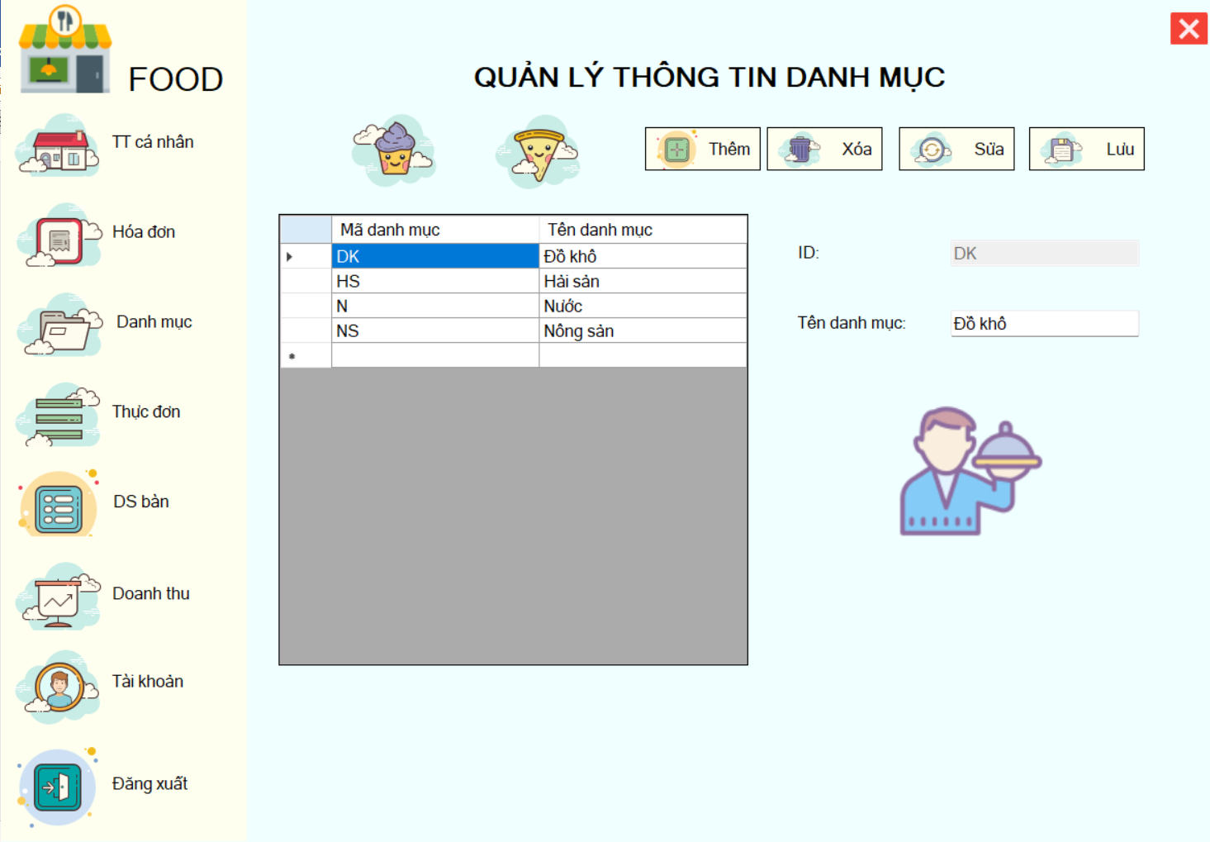
Thông tin danh mục

Slide 16
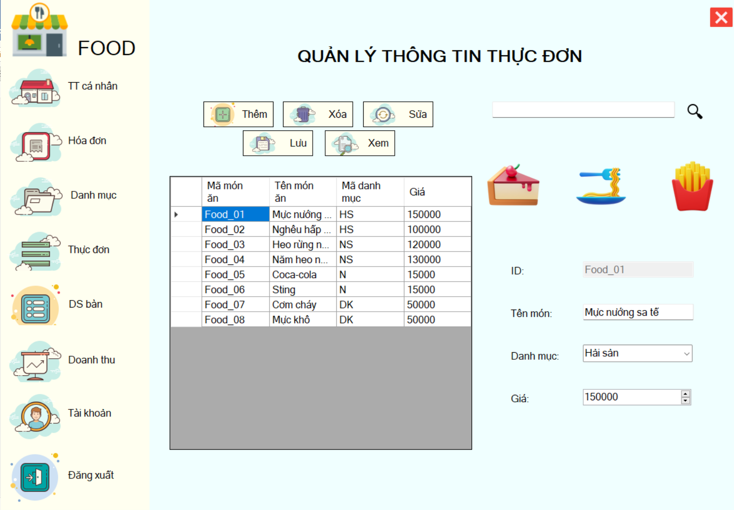
Thông tin thực đơn

Slide 17
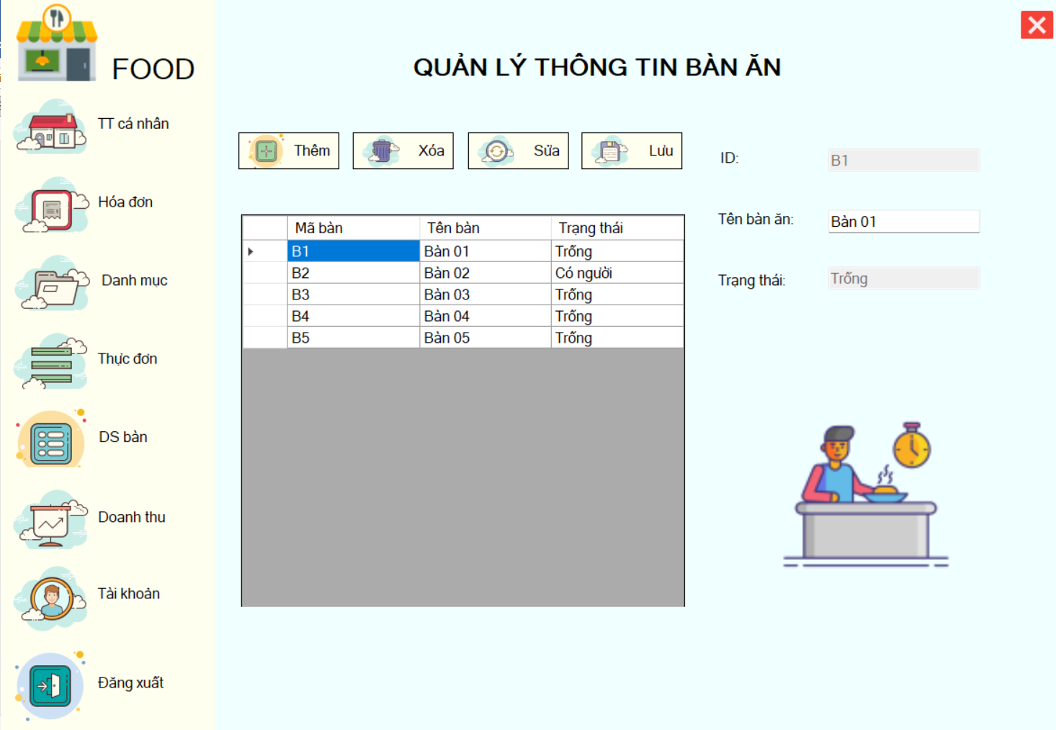
Thông tin bàn ăn

Slide 18
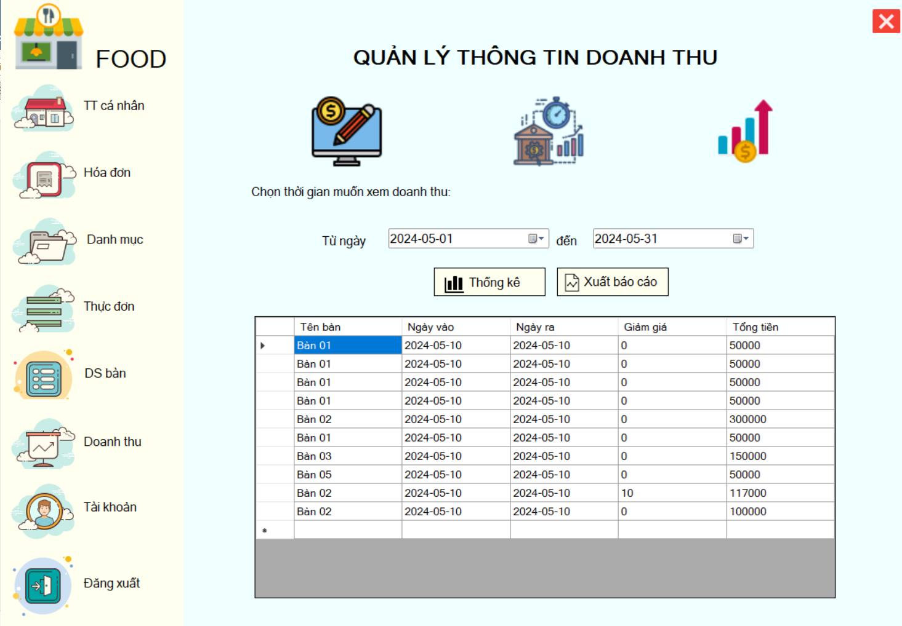
Thông tin doanh thu

Slide 19
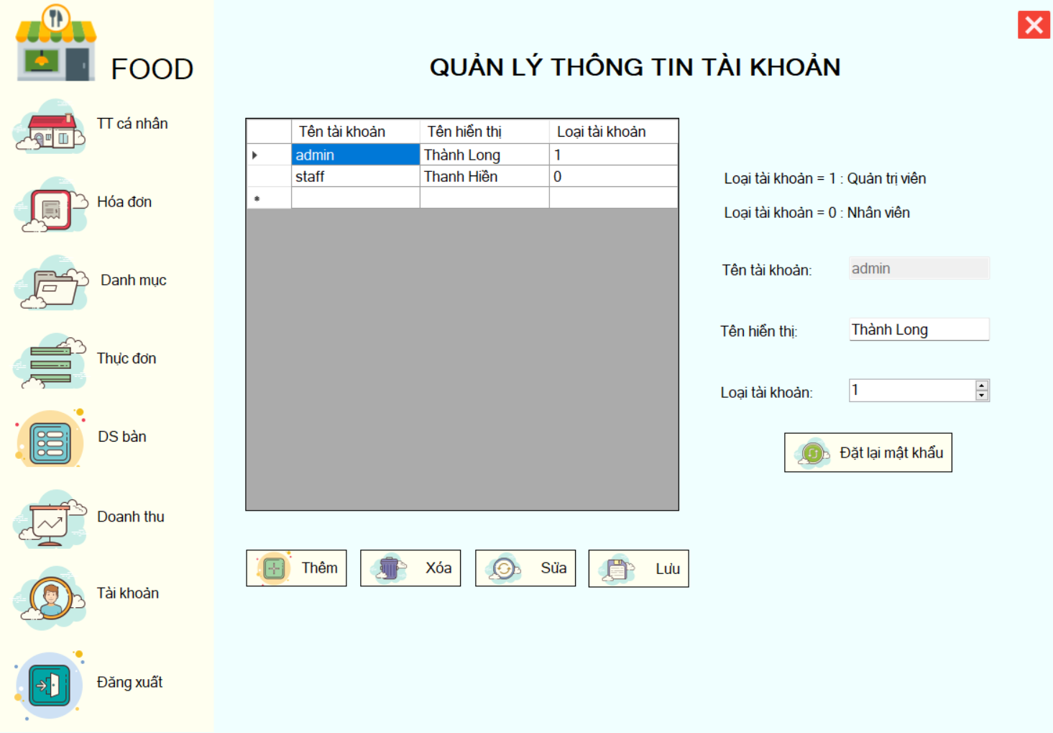
Quản lý tài khoản

Slide 20
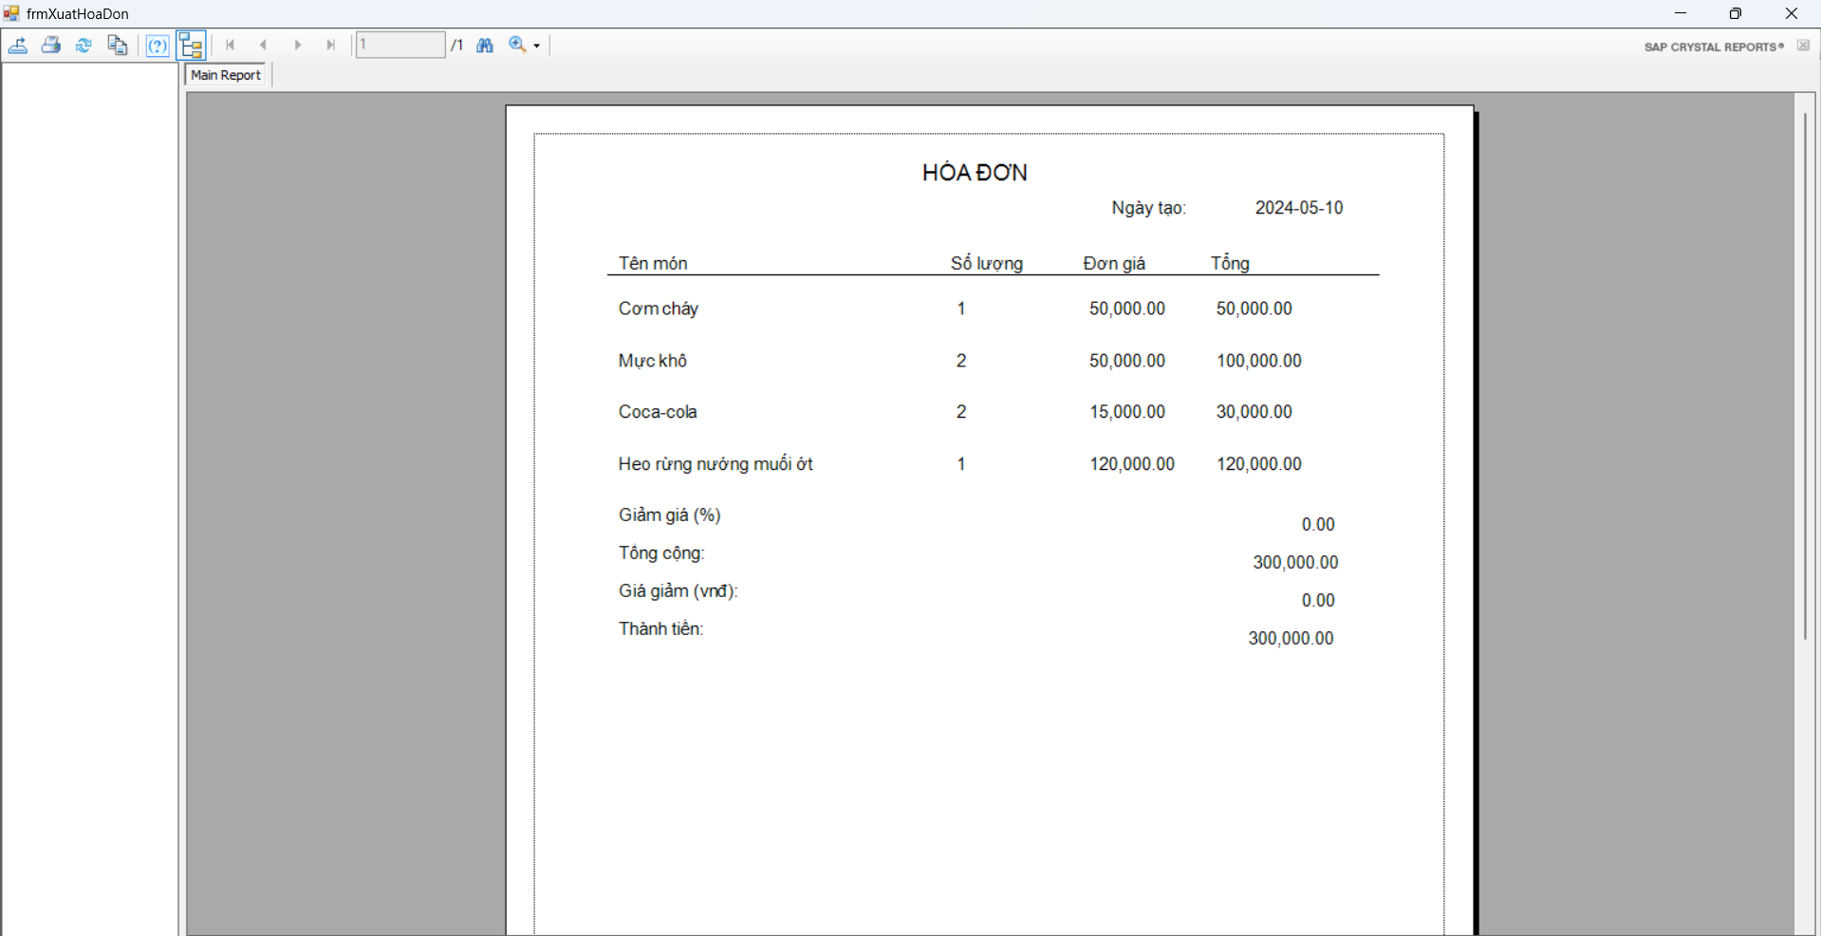
Xuất hóa đơn

Slide 21
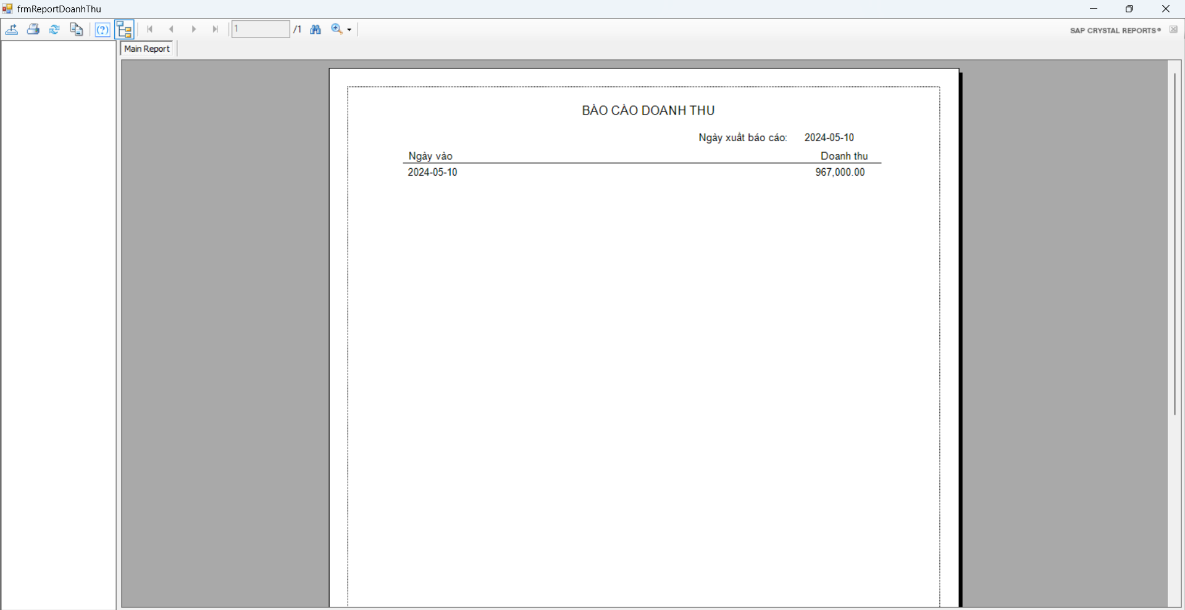
Báo cáo doanh thu

Slide 22
04
Kết luận

Slide 23
Kết quả đạt được
Thực hiện đầy đủ 3 phiên bản ADO.NET, LINQ và ENTITY như yêu cầu.
Xây dựng phần mềm theo mô hình 3 tầng.
Thiết kế giao diện trực quan, dễ sử dụng các chức năng liên quan đến đề tài.
Vận dụng thành thạo các kiến thức của các chương trong môn Lập trình Windows: kết nối cơ sở dữ liệu với 3 công nghệ khác nhau, tạo báo cáo bằng Crystal Report.

Slide 24
Hướng phát triển
Xử lí các lỗi ngoài ý muốn, các lỗi khi kết nối cơ sở dữ liệu.
Cải thiện chương trình, mở rộng chức năng.
Bảo mật dữ liệu tốt hơn

Slide 25
05
Demo

Slide 26
Thanks for watching

